Slide 1
生态脆弱区的综合治理

Slide 2
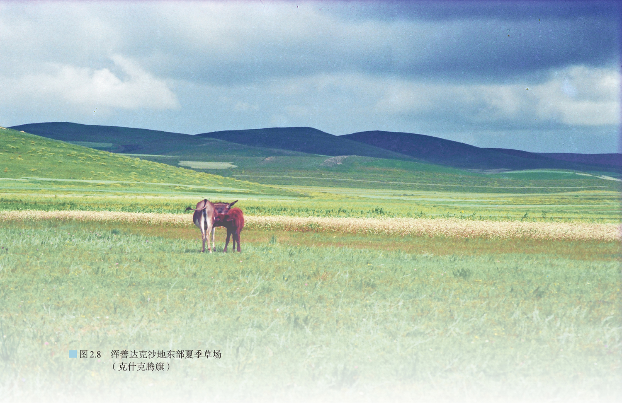
课堂导读
我国内蒙古东部的浑善达克沙地距离北京西北部约180千米，历史上曾是水草丰美的地区。20世纪后期，这里草场退化严重，沙尘暴频发，成为京津地区沙尘的主要来源地之一。如今，这里绿洲重现。20世纪后期，浑善达克地区为什么草场退化严重？现在的浑善达克沙地是如何从沙源地变成了生态绿洲？

Slide 3
一、生态脆弱区
认识相关概念
生态脆弱区
是指生态系统抗干扰能力弱、易于退化且难以恢复的地区。
土地沙化
干湿交替
农牧交错
石漠化
土地出现质量下降、生产力降低
水陆交界
生态系统稳定性差
土地退化
土壤侵蚀
森林边缘
土壤盐碱化
沙漠边缘
土壤肥力下降

Slide 4
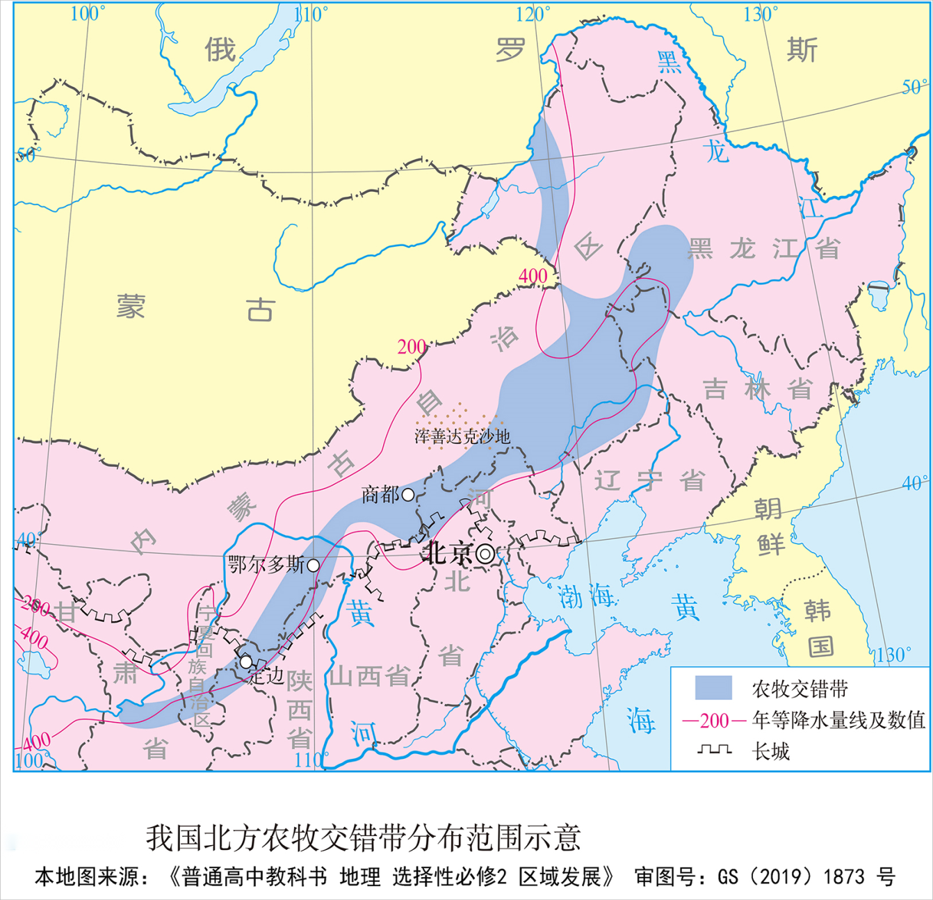
二、北方农牧交错带的土地退化及原因
读图活动
思考问题：
1、据图描述北方农牧交错带的位置特征。
大致位于400mm年等降水量线附近
位于农区与牧区的过渡地带
位于半湿润地区与半干旱地区的过渡地带
2、北方农牧交错带的位置是固定不变的吗？
暖湿
农进牧退
气候变化
冷干
+
牧进农退
垦荒政策

Slide 5
案例分析
材料一：塞罕坝意为“美丽的高岭”，位于河北省承德市，内蒙古高原的东南缘，地处内蒙古高原与河北北部山地的交界处，是典型的森林—草原交错带和高原—丘陵—山地移行地段，既有森林、草原，又有河流、湖泊；同时，也是滦河与辽河的发源地之一，被誉为“河的源头、云的故乡、花的世界、林的海洋”，历史上的塞罕坝水草丰美、森林茂密，是清朝著名的皇家猎苑——木兰围场。
思考问题：
3、在历史时期，塞罕坝是怎样的生态景观？
水草丰美、森林茂密、动物繁集
4、塞罕坝自然环境过渡性特征的主要表现有哪些？
地处华北平原向内蒙古高原的过渡地带
地处温带季风气候向温带大陆性气候的过渡地带
地处半湿润向半干旱的过度地带
地处温带森林向温带草原的过渡地带
地处农牧交错带

Slide 6
案例分析
材料二：塞罕坝地区属温带半湿润季风气候区，年均降水量 453mm，年平均蒸发量1388mm。地表约在10月中下旬冻结，解冻期约在4月中下旬，冻结期约180天，年均6级以上的大风日数83天，最多年份达114天，主要出现在冬春季节，以西北风为主。
材料三：塞罕坝地处内蒙古高原与河北北山地交界处。按地形分坝上、坝下两部分：坝上是内蒙古高原南缘，以丘陵、曼甸为主，海拔1500-1940米；坝下是阴山山脉与大兴安岭余脉交汇处，典型的山地地形，海拔1010-1500米。坝内是滦河、辽河的发源地之一。林区土壤平均厚度为10厘米。
材料四：清朝末年，政府在塞罕坝开围放垦，农牧活动日益增多，大肆砍伐森林，破坏草地；后来又遭侵略者的掠夺采伐和连年山火，到解放初期原始森林已荡然无存，退化为草原荒丘，呈现“飞鸟无无栖树，黄沙遮天日”的荒凉景象。
思考问题：
5、塞罕坝面临的生态环境状况如何？主要表现有哪些？产生的危害是什么？
生态环境状况：
生态环境脆弱，生态系统稳定性差，抵抗外来干扰能力弱，易发生生态退化且难以自我恢复。
主要表现：
植被退化、土地沙化
危害：
生态环境恶化,土地生产力下降,粮食减产,阻碍经济发展。

Slide 7
案例分析
材料二：塞罕坝地区属温带半湿润季风气候区，年均降水量 453mm，年平均蒸发量1388mm。地表约在10月中下旬冻结，解冻期约在4月中下旬，冻结期约180天，年均6级以上的大风日数83天，最多年份达114天，主要出现在冬春季节，以西北风为主。
材料三：塞罕坝地处内蒙古高原与河北北山地交界处。按地形分坝上、坝下两部分：坝上是内蒙古高原南缘，以丘陵、曼甸为主，海拔1500-1940米；坝下是阴山山脉与大兴安岭余脉交汇处，典型的山地地形，海拔1010-1500米。坝内是滦河、辽河的发源地之一。林区土壤平均厚度为10厘米。
材料四：清朝末年，政府在塞罕坝开围放垦，农牧活动日益增多，大肆砍伐森林，破坏草地；后来又遭侵略者的掠夺采伐和连年山火，到解放初期原始森林已荡然无存，退化为草原荒丘，呈现“飞鸟无无栖树，黄沙遮天日”的荒凉景象。
思考问题：
6、根据以上资料，分析塞罕坝面临严重生态环境问题的主要原因有哪些？
夏季降水集中且多暴雨,土壤侵蚀加剧；降水变率大，冬春季节降水少，昼夜温差大，土壤易风化；
自然原因
冬春季节多大风，风力侵蚀严重；
土层薄，土质疏松，多沙质堆积物；

Slide 8
案例分析
材料二：塞罕坝地区属温带半湿润季风气候区，年均降水量 453mm，年平均蒸发量1388mm。地表约在10月中下旬冻结，解冻期约在4月中下旬，冻结期约180天，年均6级以上的大风日数83天，最多年份达114天，主要出现在冬春季节，以西北风为主。
材料三：塞罕坝地处内蒙古高原与河北北山地交界处。按地形分坝上、坝下两部分：坝上是内蒙古高原南缘，以丘陵、曼甸为主，海拔1500-1940米；坝下是阴山山脉与大兴安岭余脉交汇处，典型的山地地形，海拔1010-1500米。坝内是滦河、辽河的发源地之一。林区土壤平均厚度为10厘米。
材料四：清朝末年，政府在塞罕坝开围放垦，农牧活动日益增多，大肆砍伐森林，破坏草地；后来又遭侵略者的掠夺采伐和连年山火，到解放初期原始森林已荡然无存，退化为草原荒丘，呈现“飞鸟无无栖树，黄沙遮天日”的荒凉景象。
思考问题：
7、塞罕坝冬春季节多大风的原因？
离冬季风源地近，多大风；
内蒙古高原地形起伏小，对风的阻挡作用小；
地表植被少，对风的削弱作用小；

Slide 9
案例分析
材料二：塞罕坝地区属温带半湿润季风气候区，年均降水量 453mm，年平均蒸发量1388mm。地表约在10月中下旬冻结，解冻期约在4月中下旬，冻结期约180天，年均6级以上的大风日数83天，最多年份达114天，主要出现在冬春季节，以西北风为主。
材料三：塞罕坝地处内蒙古高原与河北北山地交界处。按地形分坝上、坝下两部分：坝上是内蒙古高原南缘，以丘陵、曼甸为主，海拔1500-1940米；坝下是阴山山脉与大兴安岭余脉交汇处，典型的山地地形，海拔1010-1500米。坝内是滦河、辽河的发源地之一。林区土壤平均厚度为10厘米。
材料四：清朝末年，政府在塞罕坝开围放垦，农牧活动日益增多，大肆砍伐森林，破坏草地；后来又遭侵略者的掠夺采伐和连年山火，到解放初期原始森林已荡然无存，退化为草原荒丘，呈现“飞鸟无无栖树，黄沙遮天日”的荒凉景象。
思考问题：
8、根据以上资料，分析塞罕坝面临严重生态环境问题的主要原因有哪些？
人口激增
过度开垦：坡地开荒
过度放牧：采食、践踏
过度樵采：薪柴
人为原因
工程建设：采矿、道路建设
水资源利用不当

Slide 10
案例分析
材料二：塞罕坝地区属温带半湿润季风气候区，年均降水量 453mm，年平均蒸发量1388mm。地表约在10月中下旬冻结，解冻期约在4月中下旬，冻结期约180天，年均6级以上的大风日数83天，最多年份达114天，主要出现在冬春季节，以西北风为主。
材料三：塞罕坝地处内蒙古高原与河北北山地交界处。按地形分坝上、坝下两部分：坝上是内蒙古高原南缘，以丘陵、曼甸为主，海拔1500-1940米；坝下是阴山山脉与大兴安岭余脉交汇处，典型的山地地形，海拔1010-1500米。坝内是滦河、辽河的发源地之一。林区土壤平均厚度为10厘米。
材料四：清朝末年，政府在塞罕坝开围放垦，农牧活动日益增多，大肆砍伐森林，破坏草地；后来又遭侵略者的掠夺采伐和连年山火，到解放初期原始森林已荡然无存，退化为草原荒丘，呈现“飞鸟无无栖树，黄沙遮天日”的荒凉景象。
思考问题：
9、说明塞罕坝大量植被退化给当地带来哪些危害？
社会方面：
收入减少，贫困增加；
经济方面：
土地生产力下降，农业减产；
生态方面：
干旱加剧；破坏地表形态，风蚀加强；河流干涸，地下水位下降；荒漠化加剧，沙尘暴多发；生物多样性减少

Slide 11
案例分析
材料五：塞罕坝林场林地面积由建场前的24万亩增加到112万亩，森林覆盖率由12%增加到现在的80%，创造的年生态服务价值超过120亿元。如今，塞罕坝森林、草原、湿地景观再现，它再次成为人们心中“河的源头，云的故乡，花的世界，林的海洋”。近十年与建场初十年比，塞罕坝及周边地区年均无霜期增加14.6天，年均降水量增加66.3毫米，年大风天数减少30天。塞罕坝林场每年为滦河、辽河下游地区涵养水源、净化水质1.37亿立方米。森林每年吸收二氧化碳74.7万吨，释放氧气54.5万吨，被誉为“华北绿肺”。生物多样性得到有效恢复，野生动物达293种、植物达625种，形成了森林、草甸、湿地相结合的生态系统，为京津地区构筑起一道坚实的绿色屏障，有效阻止了浑善达克沙地南侵。保持了当地的水土，减少了噪音。
思考问题：
10、从气候角度推测林场建设初期造林成活率低的原因。
热量不足，降水少，水热条件差；
生态环境恶劣，干旱、大风、冻害等气象灾害频发；
风蚀、水蚀作用强，土壤肥力低；
11、说一说塞罕坝林场的生态效益有哪些？
调节气候
美化环境
净化空气
涵养水源
保持水土
净化水质
防风固沙
减少噪音
保护生物多样性

Slide 12
12、如何治理塞罕坝，促进其可持续发展？（用因果法分析生态问题的防治措施）
夏季降水集中且多暴雨,土壤侵蚀加剧；降水变率大，土壤易风化
生物措施：植树种草
工程措施：采用草方格沙障、建防护林
自然原因
冬春季节多大风，风力侵蚀严重；
土层薄，土质疏松，多沙质堆积物
人口激增
政策措施：控制人口数量、生态移民
过度开垦
优化土地利用结构，退耕还草，发展集约、高效、特色农业
过度放牧
调整牲畜结构和数量；种植高产牧草，以地养地
经济措施
人为原因
过度樵采
优化能源结构，种植薪柴林
工程建设
生物措施：注重生态保护
水资源利用不当
工程措施：合理利用水资源（培育耐旱作物、修建水利设施、提高灌溉技术）

Slide 13
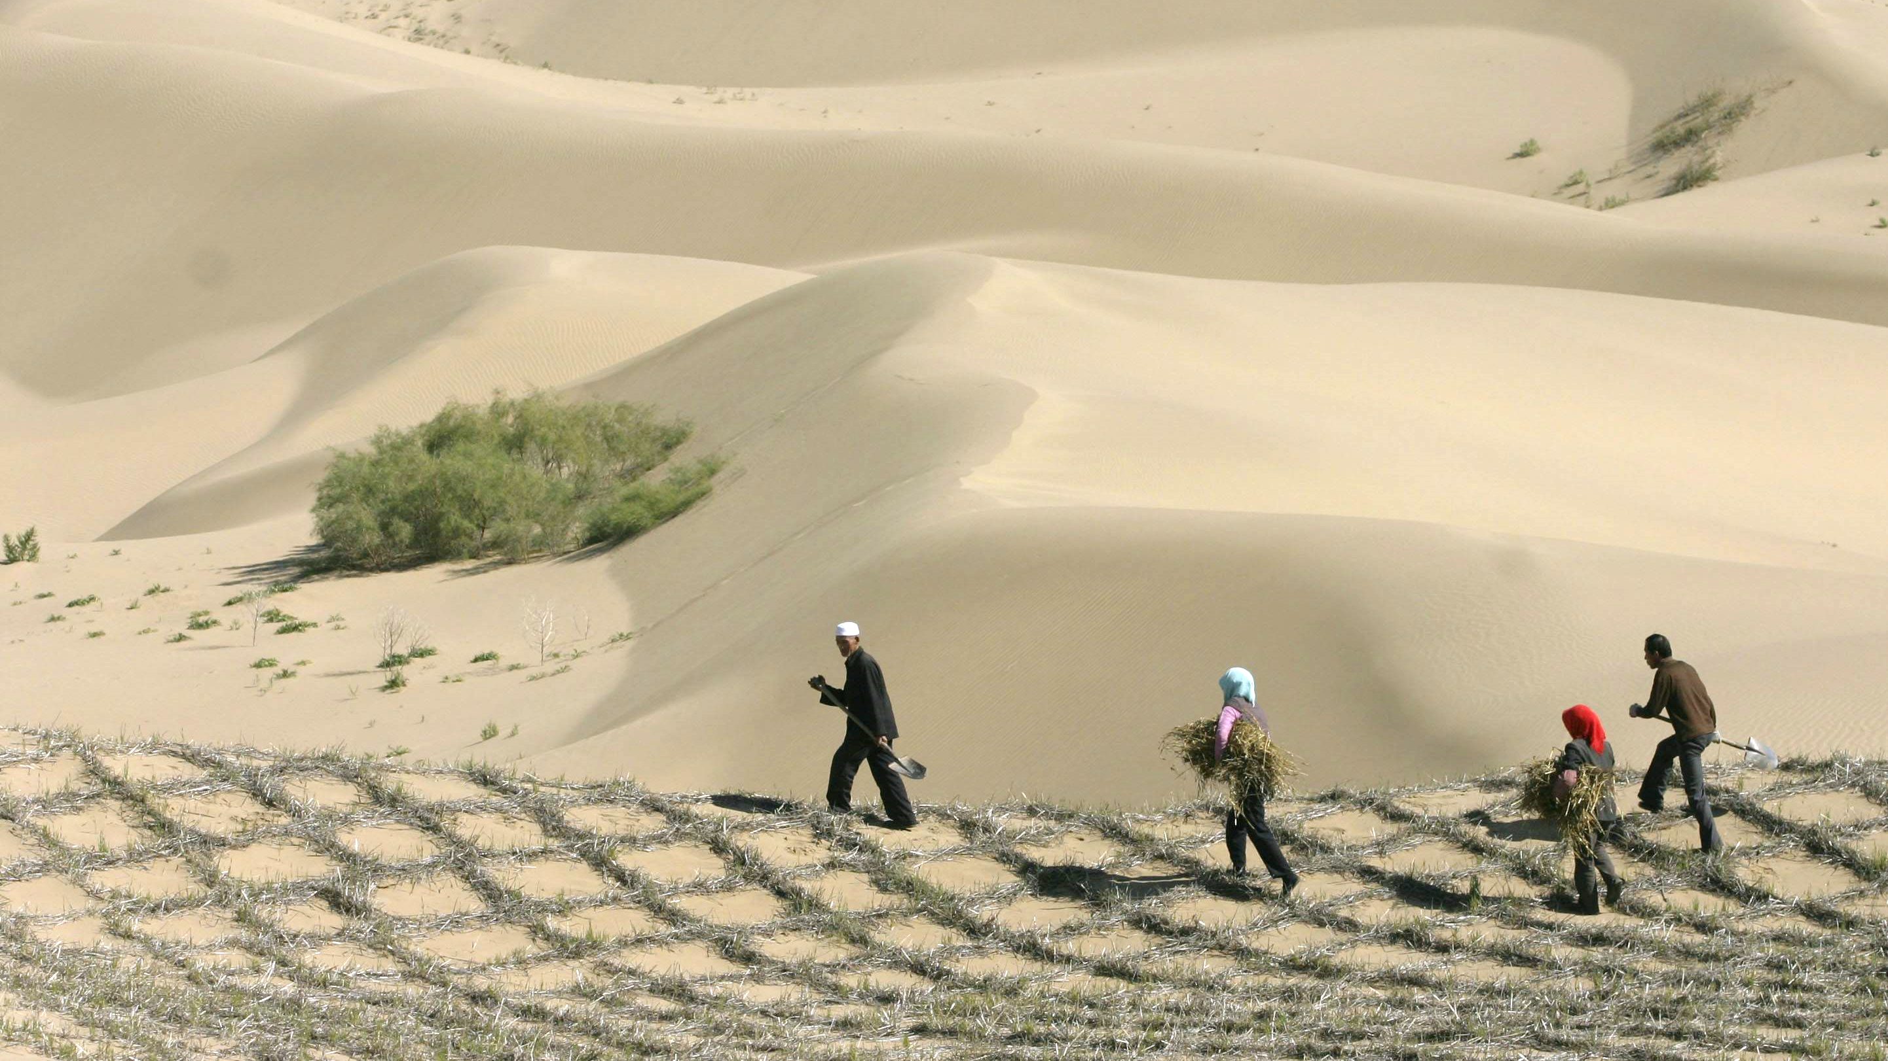
草方格沙障的作用：
增加地表粗糙度，消减风力；
截留水分，提高沙层含水量，有利于固沙、植被存活

Slide 14
13、塞罕坝通过综合整治带来了哪些积极效益?
经济效益：
促进农业结构的调整，提高土地利用率；促进旅游业的发展；
社会效益：
增加农民收入水平，实现了区域脱贫致富；
生态效益：
植被覆盖率提高，增加了生物多样性，改善了区域生态环境；

Slide 15
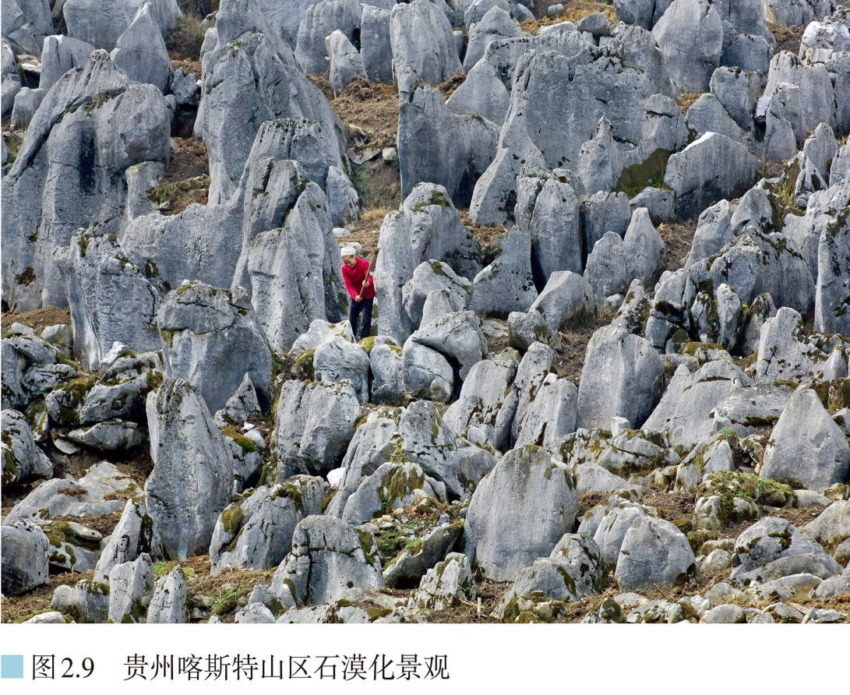
读图活动
思考问题：
1、喀斯特地貌的形成条件是什么？
气候：
温暖湿润
岩石：
可溶性岩石
地质构造：
岩石节理发育、裂隙多
2、喀斯特地貌有什么典型特征?
地表崎岖，多陡坡；土层薄；地表水缺乏,地下暗河发育；
3、喀斯特地区为什么容易出现大面积的石漠化?
气候：
降水集中在夏季，多暴雨；
自然原因
地形：
多陡坡，土层薄；
土壤：
石灰岩抗风化能力强成土过程缓慢；
植被：
植被覆盖率低，缺乏植被保护；
大面积陡坡开荒；
人为原因
砍柴伐薪、采矿、道路建设等破坏地表植被；

Slide 16
读图活动
思考问题：
4、分析石漠化地区成为贫困多发地区的原因是什么?
石漠化导致耕地减少，粮食减少，随着人口的增加，人地矛盾突出，为了满足粮食的需求进而扩大耕地，出现过度开垦，进一步加剧水土流失，石漠化随之加剧，出现恶性循环，限制了经济的发展，贫困多发。
5、石漠化对区域生态、社会经济发展有何危害?
生态环境恶化，涵养水源能力下降，生物多样性减少；
水土流失加剧，土地生产力下降，限制当地经济的发展；
自然灾害频发，威胁人们的生产生活和生命财产安全；
6、石漠化的防治措施有哪些？
退耕还林还草，恢复自然植被；
调整能源利用结构，发展沼气、太阳能，种植薪炭林；
调整产业结构，转变生产、生活方式，发展生态农业、开发旅游；
控制人口数量，实施生态移民；
建立自然保护区；

Slide 17
